Slide 1

乡村和城镇空间结构
第二章 第一节

Slide 2
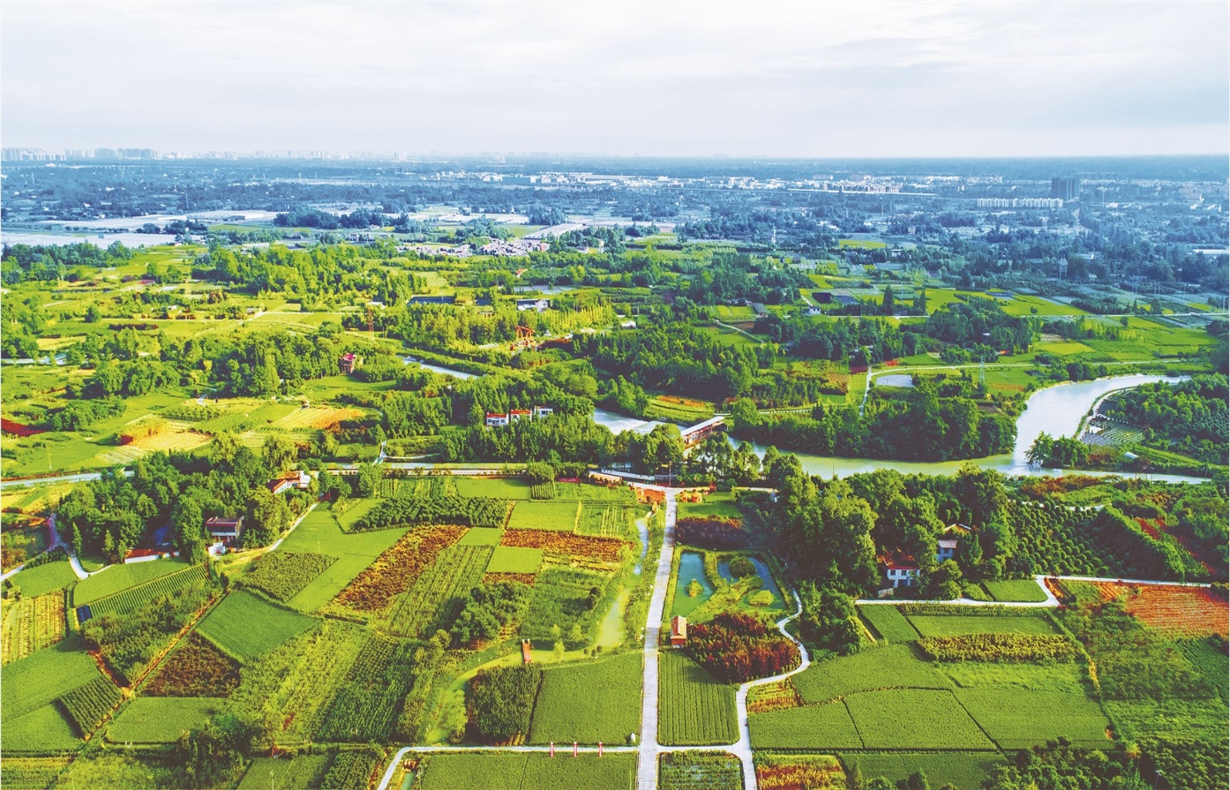
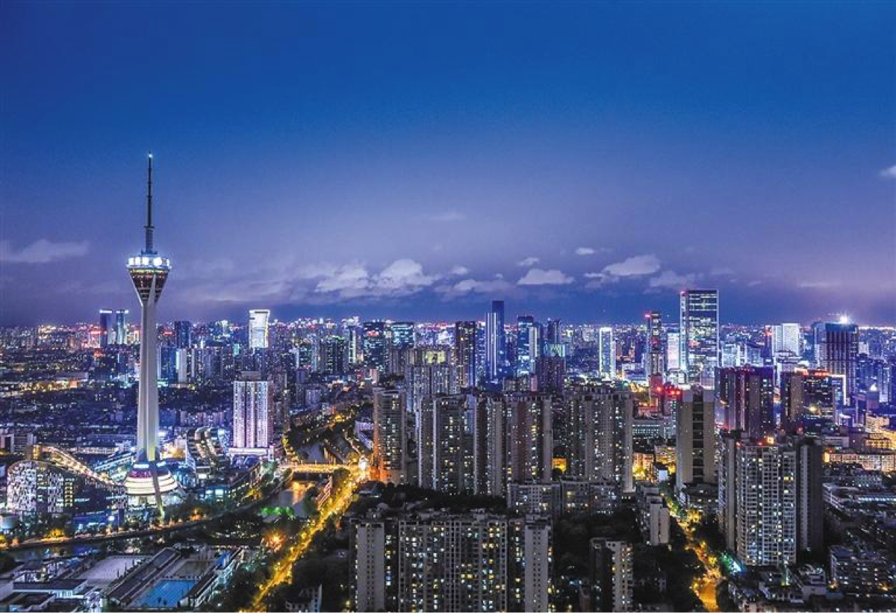
聚落
人类居住的乡村和城镇
乡村是以农业经济活动（第一产业）
为主的地区。
城镇包括城市和镇，是以非农业经济活动（二、三产业）为主的地区。

Slide 3
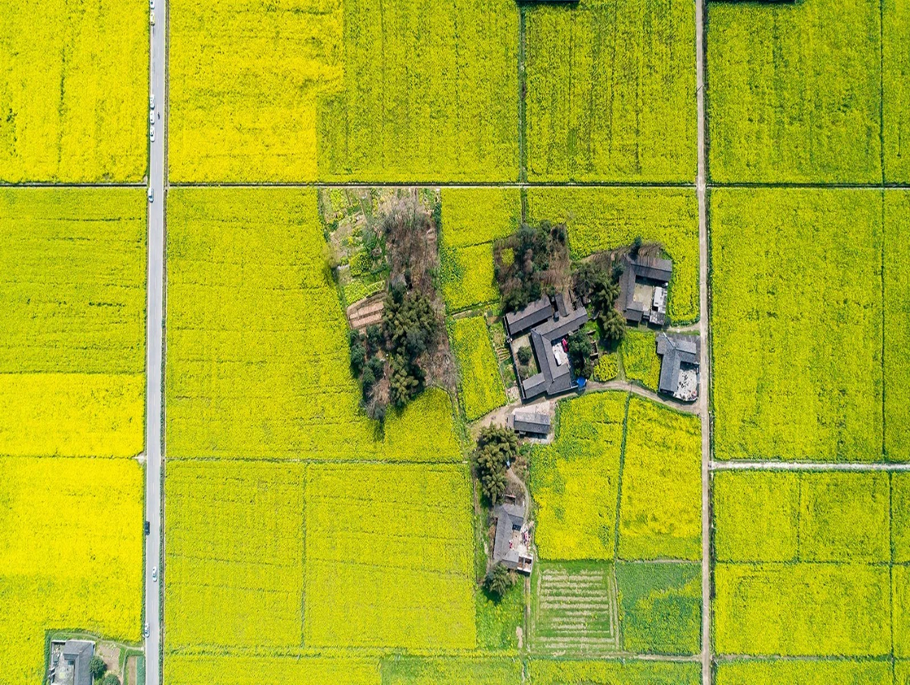

一、乡村的土地利用
乡村：以农业经济活动为主的地区（即农业用地和居住为主）
农业用地可以分为耕地、林地、草地、水域等。
乡村
村落
农业用地
＝
思考
农业用地在布局上有什么特点？
为了方便生产，农业用地一般分布在村落周围
例如，在我国川西平原部分地区，田地紧密围绕在村落住宅的周边。
Notes:
根据农业生产的特点，
农业用地可以分为耕地、林地、草地、水域等不同的类型

Slide 4
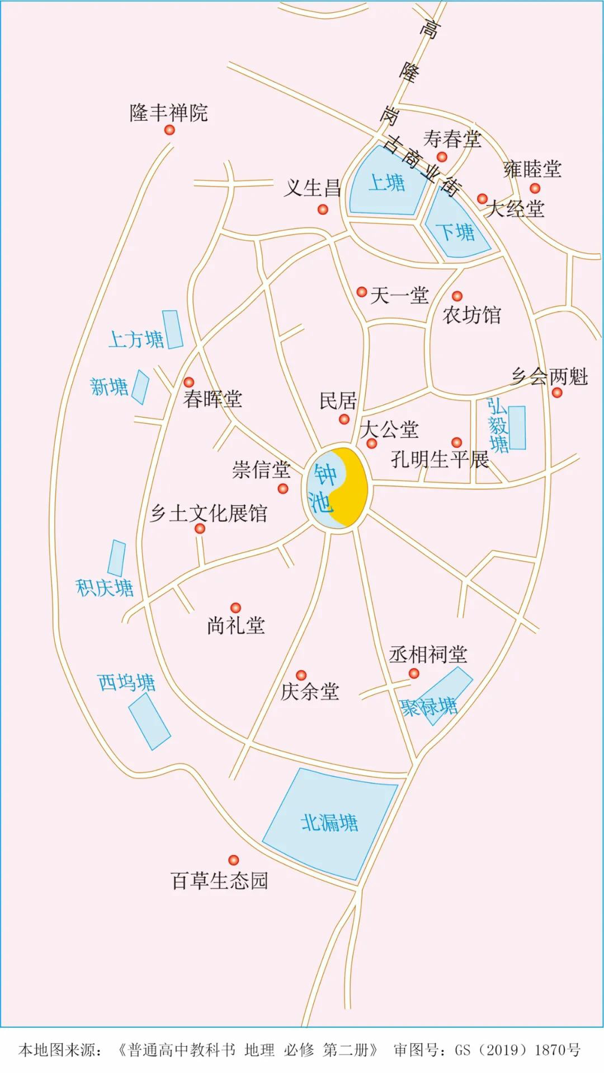
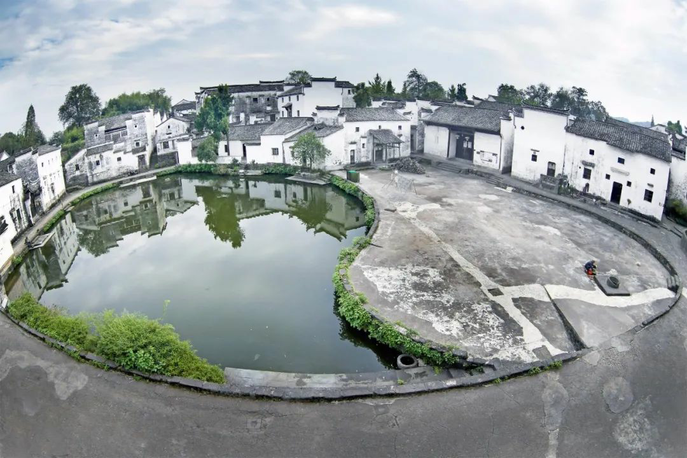
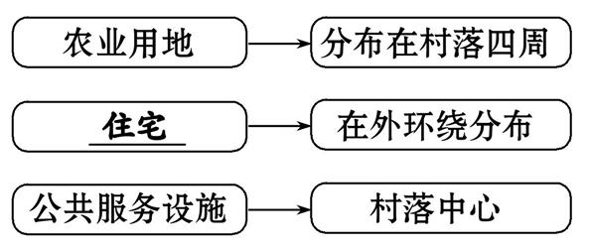
归纳乡村土地利用的分布特点
乡村发展到一定规模，会出现一些满足居民社会需求的公共设施，土地简单分化，以公共服务设施为中心，住宅往往由此向外环绕分布。
浙江省诸葛村村落内部空间结构

Slide 5
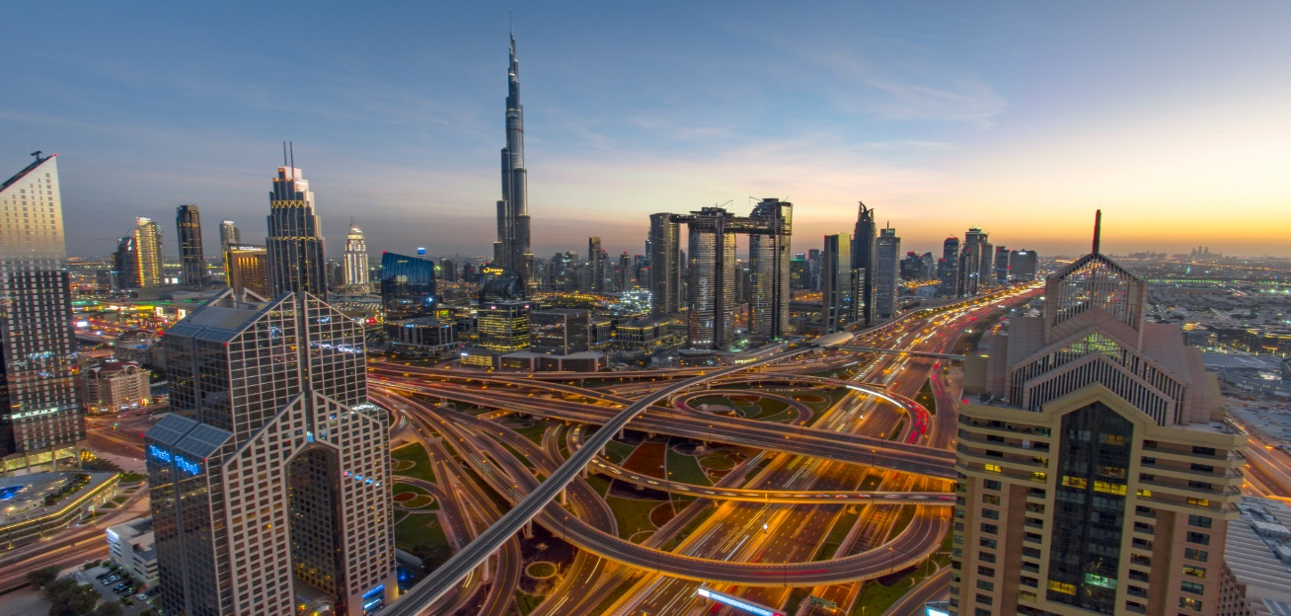
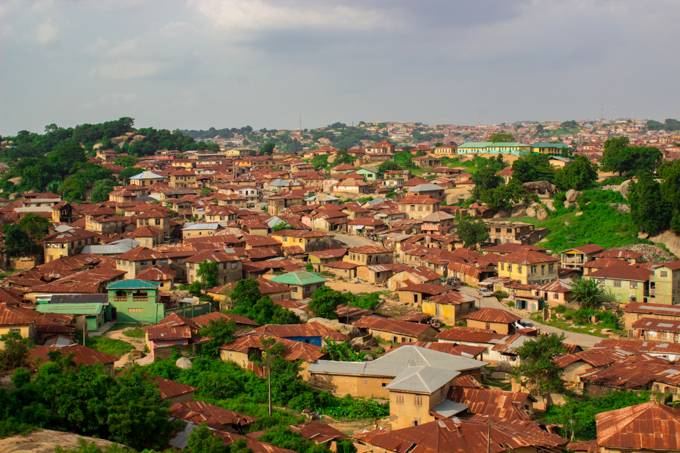
二、城镇内部空间结构
城镇：
城镇包括城市和镇，是以非农业经济活动为主的地区。
城市
镇

Slide 6
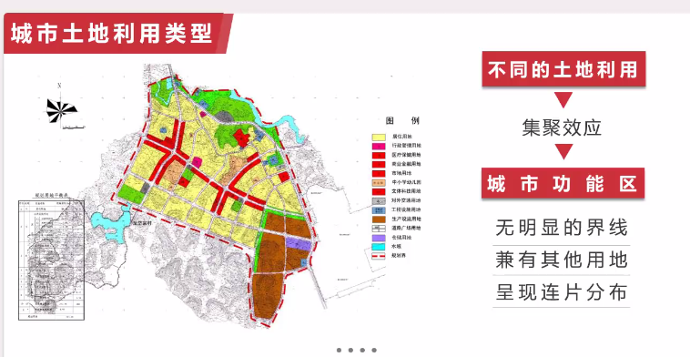

Slide 7
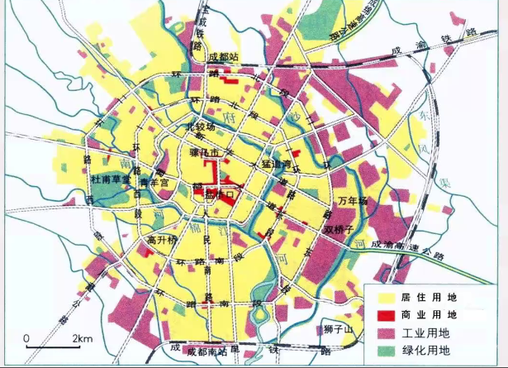
住宅区:占地最广，一般占据城市空间的40%-60%

Slide 8
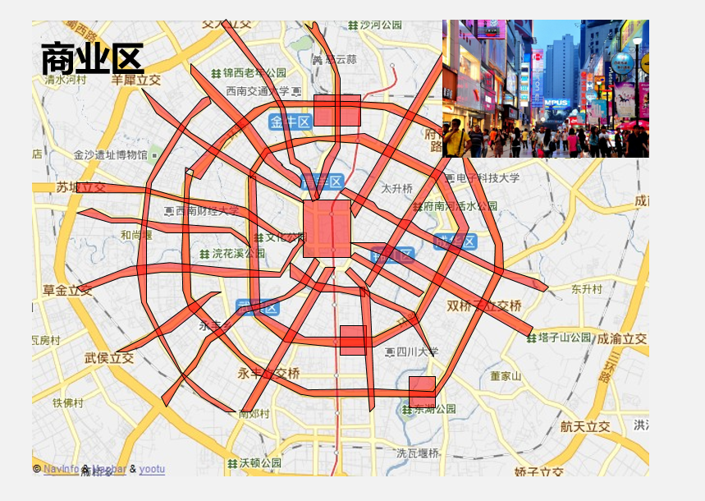
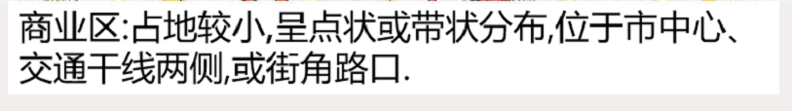

Slide 9

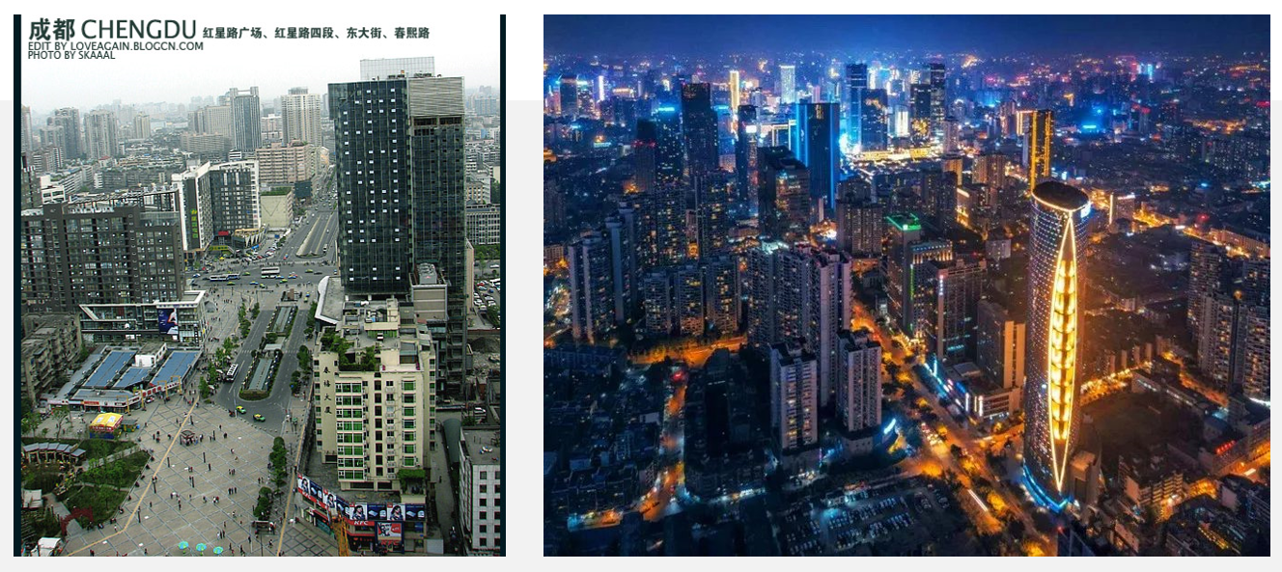

Slide 10
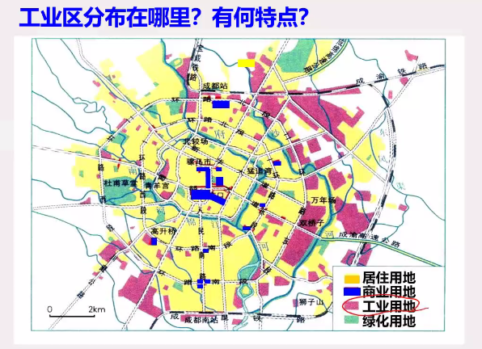
城市外缘，
沿主要的交通干线分布

Slide 11

三、城镇内部空间结构的形成和变化
城镇内部空间结构的形成，归根结底是人类活动的结果
而影响人类活动的关键因素之一，是经济利益

Slide 12
1.影响城镇内部空间结构的主因—经济因素
土地租金
那么我们怎么读懂该图呢？
商业
①定距离（距市中心距离OM）
高
②看租金高低
住宅
③OM段商业用地付租能力较高，为商业区。
低
以此类推，请判断商业区、住宅区、工业区的范围。
工业
O
M
A
B
C
距市中心距离

Slide 13

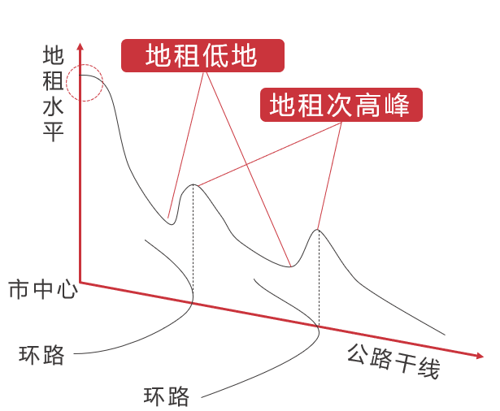
当城市中增加了交通线后，示意图又会如何变化呢？
低
地租水平
中
高
结论：
穿过道路越多，
离城镇中心越近，
租金就越高
极高
交通干线
环线

Slide 14
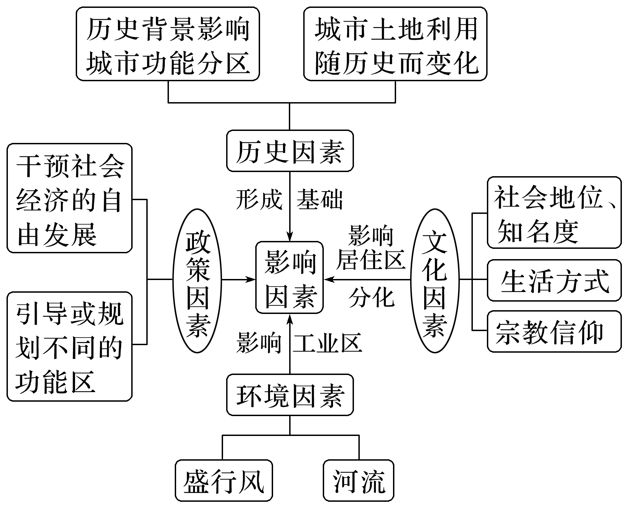
影响城镇内部空间结构的
-其他因素-

Slide 15
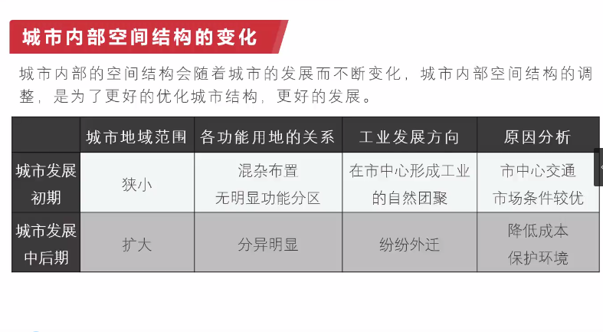

Slide 16
四、合理利用城乡空间的意义
1.必要性
随着经济和社会的不断发展，人们对城乡土地利用提出了更新的诉求，合理规划城乡空间有利于：
1.建立可持续的人地关系
2.为生活提供便利、文化传承等
3.对于优化城镇和乡村内部的空间结构
4.推动城乡一体化发展

Slide 17

2.意义
(2)通过合理安排居住区、基础设施、公共服务设施等，可以提高土地资源利用效率，为生产和生活提供便利。
(1)通过发展卫星城、合理规划工业区、保留一定规模的绿地和河湖等生态涵养空间，可以有效改善环境状况，建设宜居的生活空间。
(3)通过规划，确定具有历史文化价值的场所、建筑物、街区或村落等，保护地方和民族传统特色，使人类历史和文化遗产得以永续相传。

